Slide 1
Класификация на приложенията за Бази данни. Разпределени бази данни

Slide 2
Персонална база данни;
Това са бази данни, които са проектирани за един потребител. Използват се главно на персоналните компютри включително и на лаптопите. Персоналните цифрови асистенти включват лични бази данни, които функционират като средство за изчисления, телефон, факс и WEB-браузер. Простите приложения за бази данни, които съхраняват информация за лични контакти, могат да бъдат използвани в личните цифрови асистенти или в персоналните компютри. Тези бази данни лесно се пренасят от едно устройство към друго.

Slide 3
Какви решения трябва да се вземат при проектиране и развитие на личните бази данни се определя на база следните въпроси:
Трябва ли приложението да бъде закупено или да се разработи във фирмата?
Ако се разработва във фирмата, то от крайният потребител ли да се разработи или от специалист отдела IT?
Какви данни се изискват от потребителя и как БД трябва да бъде разработена?
Какъв комерсиален DBMS продукт да се използва?
Как данните от личната БД да се синхронизират с други БД?
Кой ще отговаря за точността на данните в БД?

Slide 4
Личните БД са широко използвани, защото те често могат да подобрят личната производителност, но те също и привличат риск: данните не могат лесно да бъдат споделени с други потребители. Например, данните за контакти на един мениджър по продажби често са нужни и на останалите. Това е илюстрация на един общ проблем: ако данните са в областта на интересите на един потребител често те могат да станат интересни и за други.

Slide 5
Групова база данни;
Работната група е относително самостоятелен тим от хора, които си сътрудничат при работа за един проект (приложение) или за група проекти (приложения). В група обикновено участват до 25 човека. Те могат да изпълняват например проект по конструиране или разработване на ново компютърно приложение. Базата данни на работната група се създава, за да помогне тяхната съвместна работа. Например в рамките на фирма за алуминиева дограма се създава работна група, в която се включва конструктор, организатор-изработка, организатор-монтажи и мениджър, който управлява проекта. Между тях е необходимо да се обменя информация. Конструкторът създава детайлите.

Slide 6
Организаторите създават отчети за изработка. Доставчикът се грижи за материалите, а счетоводителят формира работните заплати. Мениджърът на проекта трябва да координира работата на всички, затова той трябва да има достъп до цялата информация, създадена от всеки, участник в групата.
Методът на споделяне на данни в базата данни е показан на Фиг. 1.

Slide 7
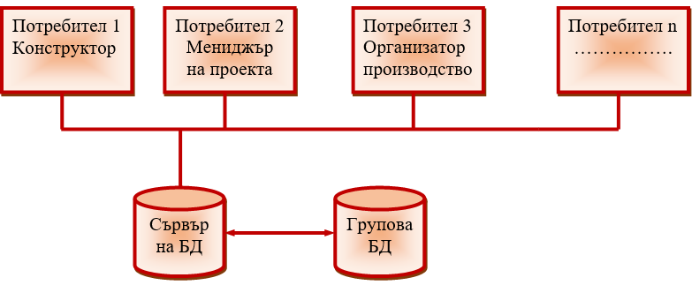
Фиг. 7.1. Обмен на данни в групова база данни в локална мрежа
Фиг. 1. Обмен на данни в групова база данни чрез локална мрежа
Базата данни се намира на централно устройство, наречено сървър на БД, който също е свързан с локалната мрежа. Всеки има компютър, чрез който се свързва с мрежата и базата данни. Различните членове на групата имат нужда и достъп до различни данни.

Slide 8
Общата БД, повдига някои въпроси, които не са актуални при личните БД, като сигурност, актуалност на данните, познаване на детайлите. При създаването на групова база данни организацията трябва да отговори на същите въпроси както при персоналната база данни. Допълнително се появяват следните въпроси за управлението на БД:
Как може дизайнът на БД да бъде оптимизиран за изискванията на разнообразните членове на работната група?
Как може различните участници да използват БД конкурентно без компромиси в интегритета на БД?

Slide 9
Кой операционен процес на БД трябва да бъде изпълнен на работната станция и кой на сървъра?
База данни на отдел;
Отделът е функционална единица в организацията (личен състав, маркетинг, производство). Съставът е между 25 и 100 човека – по-голям от работната група. Базата данни на отдел обхваща различни функции на отдела и е най-широко разпространена от останалите видове бази данни.
Фирмена база данни;
Обхваща цялата фирма или няколко отдела едновременно. Насочена е към подпомагане на операциите и вземането на решения на фирмено ниво.

Slide 10
Когато фирмата е средна или голяма, не е ефективно да се използва само една фирмена БД. В такива случаи се разработват няколко, обхващащи данни от различни области на фирмата. Така се избягва създаването на сложна и прекалено тромава база данни, чието управление и работа би затруднило съвременната, техника, технологии и специалисти.
През последните години еволюцията на фирмени БД се насочи в две направления: ERP (Система за Планиране на фирмените ресурси) и DW (склад за данни).

Slide 11
Система за Планиране на фирмените ресурси (ERP)
ERP (Enterprise resource planning) системата е една мениджърска система, която интегрира всички функции на организацията като: производство, продажби, финанси, маркетинг, материално осигуряване, счетоводство и човешки ресурси. ERP системите са приложни програмни продукти, които осигуряват данни необходими за фирмата, за да се управлява и изпълнява ефективно всички свои дейности.
Склад с данни
Интегрираната база данни за подпомагане на решенията съдържа няколко операционни бази данни. Складът с данни осигурява на потребителите възможност да работят не само с текущи данни, но и с хронологична информация, тъй като в него се съхраняват данни от изминали периоди – „исторически” данни.

Slide 12
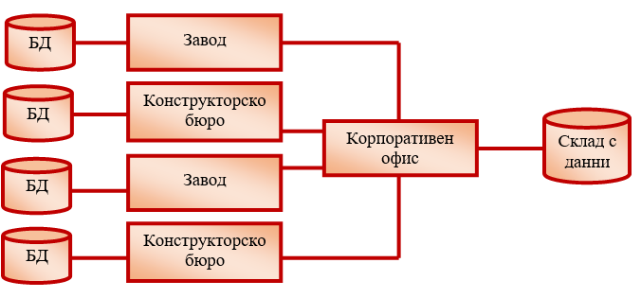
Фиг. 2. Склад с данни

Slide 13
Система за управление на бази данни
DBMS – (Database Management System) - използва се, когато за мениджмънта е необходима голяма разнообразна информация. Интегрирана база данни помага да се избегнат проблеми с:
излишък от данни;
интегритет на данните;
зависимост на данните от софтуера;
Характеристики и изисквания към бизнес данните
Логическата интеграция на данните се основава на концепцията база данни, докато файловата система използва единичен файл за всяко приложение. DBMS - софтуерен интерфейс между БД и потребителя, който управлява и облекчава използването на данните. Те могат да бъдат съхранявани в плоски файлове, таблици, записи.

Slide 14
DBMS свързва тези единици данни и записи чрез серии от указатели и механизми на свързване. DBMS - комбинира нужните елементи от данни за всяко приложение. В нея са заложени две концепции в системите за бази данни – интегриране на данните и независимост на данните.
Интегриране на данните - индивидуалните данни от транзакционните файлове са събрани в база данни и DBMS отделя данните от приложенията. Програмният продукт изпълнява своите оригинални функции, но DBMS осигурява нужните данни от базата където всички данни са на едно място за лесен достъп. Много DBMS включват език за заявки (Query Language), с който се генерират отчети.

Slide 15
Независимост на данните – отделянето им от приложенията позволява в значителна степен гъвкавост и приемственост, които не съществуват в системите с единични файлове.
Елементите на приложна програма изградена с бази данни са четири:
потребителски приложения;
администратор на база данни;
самата база с данни;
системата за управление на базата данни DBMS;
Към БД могат да постъпват заявки от TPS, OIS, DSS, EIS.
Потребители на бази данни
Потребител на БД най-често е мениджър, контрольор на операциите, работещите и членовете на персонала, които взаимодействат директно с информацията в склада на базата данни.

Slide 16
Нуждите най-често са от областта на маркетинга, производството и финансите. Те са свързани с информация, която мениджърът знае, че съществува в системата. Тя му е необходима за вземане на решения.
БД-потребители – счетоводители, деловодители, производствен персонал, дизайнери, маркетолози, тактически мениджъри, изпълнителен директор. Използват приложни програми за типичните справки и информация, езици за справки, с които формулират уникални извадки. Потребителите комуникират с базата данни, като използват следните методи:
директно въздействие;
приложни програми – по-универсални програми за крайни потребители;

Slide 17
специални, с които могат да се конструират собствени приложения.
Администратор на бази данни
Администратор на DB е един човек или екип. Контролира физическата и логическата структура на базата данни, управлява всички операции в DB, отговаря за създаване, добавяне и изтриване на записи, за сигурността на данните, за възстановяването им при загуба. Той решава цялостно за организирането на физическите данни и различните връзки между тях, необходими за да удовлетворят изискванията на потребителите. Конфигурира базата, контролира хардуерните и софтуерните условия на нейното съществуване, определя политиката и стандартите, потребителските програми, методите за достъп и контролира въвеждането на данните.

Slide 18
Планира файловото адресиране, физическите нива на данните, процедурите за сигурност, възстановяването на данните. Избира софтуер за управление на данните, помага на потребителите при търсене на данни, въвежда стандартизация на данните и тяхната обработка, определя и управлява правата на потребителите (групите) и достъпа им до данните. В по-големите организации освен администратор има и анализатор на дизайна, супервайзър и служител по сигурността.
Системи за управление на бази данни DBMS
Четвъртият елемент на обкръжаващата среда в организационната база данни е DBMS. Независимо, че съществува голямо разнообразие от такива системи, има поне три елемента, които всяка от тях съдържа:

Slide 19
Мениджър на база данни;
Език за дефиниране на данните;
Език за манипулиране на данните;
Някои системи съдържат и интерактивни възможности за задаване на въпроси, които се построяват с език за заявки (query language). Той включва много команди за търсене на данни в базата, с които се удовлетворяват нуждите на мениджърите от информация. На Фиг. 3 е представена структурата на фирмена база данни и системата ѝ за управление.

Slide 20
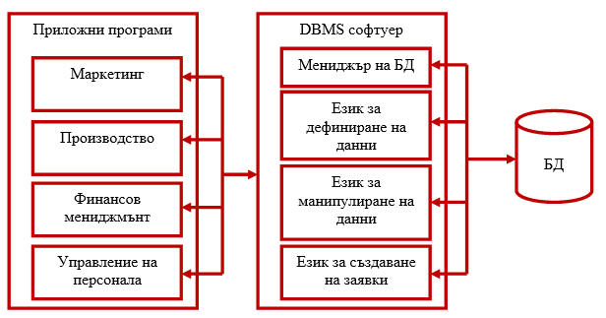
Фиг. 3. Структура на фирмена БД и системата ѝ за управление

Slide 21
Мениджър на бази данни
Мениджърът на базата данни в системата за управление, която контролира достъпа до базата данни и следи за съхранените данни. Поради това се казва, че изпълнява контролната функция в БД. Това е софтуерен елемент, а не администратор. Функциите на DBM се заключават в контролиране на: организирането на базата данни, форматирането на устройствата за съхраняване на данни, осигуряване на съхранението и възстановяването на данните, управление на достъпът до тях, осигуряване на статистическа информация за достъпът и използването на базата.

Slide 22
Език за дефиниране на данни (DDL)
Езикът за дефиниране на данни свързва логически и физически представените данни и помага да се опише логическата структура на базата. Независимо, че приложенията и физическата структура могат да се променят, езикът за дефиниране на данни остава постоянен. Това осигурява независимост на базата от приложенията.
Функции на езика за дефиниране на данни:
Дефинира характеристиките на всеки запис в базата данни: име и тип на данни за всяко поле.
Описание на схемата и подсхемите на базата данни.
Специфицира групирането на полетата в записите.
Идентифицира първичните и външните ключове.
Осигурява връзките между отделните таблици и записи.

Slide 23
Управлява сигурността и интегритета, при които всеки запис има първичен ключ или при които зависимостта е минимизирана в релационната база данни.
Език за манипулиране на данни (DML)
Езикът за манипулиране на данни описва как приложенията и крайните потребители могат да обработват данните. Осигурява възможност за следене на разнообразни дейности чрез манипулационни думи и съответстващи операции. Задачите които изпълнява DML са:
Осигурява техники за манипулиране на данните.
Осигурява условия на работа с базата данни на високо ниво и лесни за разбиране термини.
Осигурява независимост на потребителя от физическата структура на данните.

Slide 24
Речници с данни (DD)
Речникът с данни се използва при разработването и управлението на данните. Съдържа дефиниции на данни, структури на бази и друга информация за всеки елемент от данните.
Включват следното:
Име на данни (поле).
Класификация на единиците или типа.
Подсхеми асоциирани с конкретни данни (име на запис, който съдържа единици данни за всяко приложение) включително възможностите за използване на тези видове данни (изход и програми).
Схема асоциирана с конкретни данни (като запис и файл, ако е подходящ, който съдържа единица данни), която показва логическото разположение на данните.

Slide 25
Речникът с данни може да се използва от администратора на базата данни и персонала, занимаващ се с обработката на информация и потребителите (мениджърите). Речникът може да се асоциира с DBMS, за да облекчи потребителят нуждаещ се от информация.
Разпределени и дублирани бази данни
Разпределените бази са актуални за съвременните организации. Те дават възможност за разпределяне на информацията и изграждането на информационните системи от малки, свързани елементи.
Това са приложения, които се изпълняват в една компютърна мрежа в различни моменти от време на достъп до данни от няколко различни (отдалечени) бази данни.

Slide 26
Необходимостта от създаване на такива бази данни са вследствие на голяма конфигурация, многобазова система обединяваща база данни и поддържаща разнообразни модели – йерархични, мрежови, релационни. Осигурява икономия при използването на персоналните компютри, намалява грешките от централизацията на данните и нараства отговорностите към мениджърските нужди.
Данните могат да бъдат разделени на части и базирани на регионален, продуктов или друг принцип, когато се използват предимно на място. Друг начин е дублирането на данни на всяко място. Този начин крие опасности от неточности и разминаване на информацията на отделните места, когато се обновява. За първия метод е нужно или постоянно да се следи за данните или да се поддържа централизиран индекс.

Slide 27
Разделянето на данните на части на отдалечени места изисква подходящи методи за локализиране на съответните данни и постоянен отдалечен достъп. За да не се губи време в търсене на данни и местоположението на съхраняването им, е необходимо да се поддържа централизиран индекс, който поддържа информация за местоположението на данните. При търсене се изпраща запитване до централния сървър за местоположението на необходимите данни. Независимо от използваните методи е необходима бърза комуникационна система, която да пренася всякакви обеми от данни по подходящ начин.

Slide 28
При изграждане на компютърни мрежи е целесъобразно обединяването на техните изчислителни, програмни и информационни ресурси с оглед на по-пълното и бързо информационно осигуряване на потребителите. Това стимулира създаването на разпределени бази от данни.
Разпределената база от данни е логически интегрирана база от данни, която физически е разпределена във възлите на компютърната мрежа.
Цялата база от данни (БД) е достъпна от всеки възел, което позволява на големи работни колективи да решават сложни задачи. Разпределените БД осигуряват икономия при използването на персоналните компютри, намаляват грешките от централизацията на данните.

Slide 29
Съществуват два подхода при изграждане на разпределени бази от данни:
Съхраняване на данните в един възел на разпределената система.
Дублиране на данните на различни възли в разпределената система.
При първия подход данните се разпределят на отделни порции (фрагменти) в отделните възли на разпределената система, съобразно някакъв принцип. В този случай е необходимо да се създаде и поддържа централизиран индекс с мета информация за местоположението на данните. Всяка заявка за търсене и обработка на данни в разпределената база от данни посредством централизиран сървър се пренасочва към съответен възел на разпределената система.

Slide 30
Характерна особеност при подхода с дублиране на данните на различни възли в разпределената система е, че при обновяване на данните съществува относително кратък период от време, през който данните в отделните възли не са уеднаквени. Това обстоятелство като цяло води до неточности при търсене и обработка на данни в разпределената система.
Основната причина за разработката на системи за работа с бази от данни (БД) е стремежът към обединяване на цялата обработвана от дадена организация информация в едно единно цяло и осигуряване на контролируем достъп до нея. Макар, че това обединение на информацията и контролиране на достъпа да предполагат централизация, това не е крайната цел.

Slide 31
Създаването на компютърните мрежи води до децентрализирана обработка на данните. Децентрализираният подход е логическо отражение на организационната структура на много компании и организации, които се състоят от отделни подразделения, отдели, проектни групи и др., физически разпределени по различни офиси, отдели, предприятия или филиали, като при това всяка отделна производствена единица работи със свое собствено множество от данни. Появата и развитието на разпределените бази от данни (РБД) е естествен процес, който следва и отразява работата в тези организационни структури. РБД дават възможност за общодостъпност на данните, поддържани във всяко подразделение, като при това се осигурява съхранение на тези данни именно там, където те най-често се използват.

Slide 32
Подобен подход разширява възможностите за съвместно ползване на информацията, като едновременно с това повишава ефективността на достъпа до нея.
РБД е съвкупност от логически свързани по между си съвкупности от разделими данни (и техните описания), които са физически разпределени в дадена компютърна мрежа или множество от БД в разпределена система, което използващите го приложения виждат като една единна база от данни. Системата за управление на Разпределени бази от данни (СУРБД) се състои от логически единна база от данни, разпределена на определен брой фрагменти.

Slide 33
Всеки фрагмент се съхранява на един или няколко свързани помежду си в мрежа компютри, работещи под управлението на тази СУБД.
Всеки възел може независимо от останалите да обработва заявки от потребителите към локалните данни, както и да обработва данни, физически записани на другите възли. Потребителите работят с РБД чрез съответни приложения и не е необходимо да познават физическата организация на РБД. В Таблица 1 са представени предимствата и недостатъците на СУРБД.

Slide 34
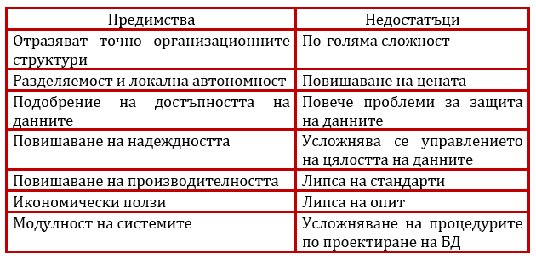
Таблица 1. Предимства и недостатъци на СУРБД

Slide 35
Известни са и различни стратегии на разпределение, репликиране и копиране на данните в РБД, като предимствата и недостатъците на тези стратегии могат да се видят в литературата.
Пълно разделение – всеки един възел съдържа определена част от базата данни. Предимство е, че нарастването на БД е без ограничение, измененията се извършват често, а възела ползва пълна автономия на информацията. Недостатъци са увеличаването на закъсненията, натоварването и надеждността на възела;
Пълно дублиране – всеки възел съдържа копия от БД, така че всеки един елемент може да бъде открит във всеки възел. Предимство е повишената надеждност, ниски закъснения. Недостатък – ограничение в размера на БД и трудно се извършват изменения на данните в БД;

Slide 36
Кеширане – всеки възел съдържа главно копие и кеш копие, разположени на дадени места в РБД. Предимства - разширението на паметта се извършва лесно. При необходимост от извършване на изменение всички изменения се насочват към главното копие. Недостатък е ниската надеждност;
Частично дублиране – части от БД са разположени на различни места. Предимства –повишаване на надеждността. Недостатък - трудно се прави промяна в БД, а когато е необходимо, се налага да се направи справка в т.н. системен каталог.
Разпределени релативни бази данни
Това е структура, която да осигурява автономна работа на отдалечени от централната база данни обекти, дори и при загуба на връзка с централната база данни.

Slide 37
Синхронизацията на таблиците се осъществява между таблици в база данни на основния сървър на Възложителя (Извадка от Централната База Данни) и таблици в база данни на сървъри, разположени в отдалечените обекти (Локална База Данни).
За осъществяване на синхронизацията към обектите (таблици и полета) в базите данни се добавят допълнителни обекти, които се ползват изключително в алгоритмите за синхронизация.
Вариант 1: За осигуряване на синхронизацията на свързани таблици, всяко поле съдържащо идентификатор на връзка се дублира с поле, съдържащо идентификатора на записа от свързаната таблица, получен от извадка от централната база данни след синхронизацията.

Slide 38
Вариант 2: За осигуряване на синхронизацията на свързани таблици, в програмата за синхронизация се дефинират обекти, които съдържат информация за връзките между таблиците. Тия обекти служат за създаване на заявки, които да заместват физическите таблици и вместо тях да участват в процеса на синхронизация.
Синхронизацията се осъществява от обща програма за синхронизация, която осъществява връзки както с извадка от централната база данни след синхронизацията, така и с всички локални бази данни .
Поддържат се три вида синхронизация на таблици.

Slide 39
Записите в преобладаващата част таблици се променят (добавят и редактират) само в извадката от централната база данни след синхронизацията, а промените се отразяват по всички локални бази данни Тази синхронизация може да се нарече от „главната към локалните“.
Вторият вид синхронизация позволява редактиране и добавяне на записи във всички бази данни. Осигурява се механизъм за синхронизиране на всички сървъри, както и за регистриране и решаване на колизии. Тази синхронизация е от „всички към всички“.
Третият вид - таблици допускат добавяне и редактиране (и анулиране) на записи единствено в една от локалните бази данни и всички записи се натрупват в извадката на централната база данни. Тази синхронизация е от „всички към главната“.

Slide 40
Разпределени заявки
Разпределената заявка е функция на разпределена база данни, която позволява на приложения и потребители да предават SQL изрази, които се обръщат към две или повече СУБД или бази данни в един израз. Например, свързване между две таблици в две различни БД, изпълняване на операция UNION между SQL таблица и производна таблица на Oracle. Поддържаните СУБД включват операции за Linux, UNIX и Windows.

Slide 41
Разпределеното запитване осигурява прозрачност за мястото по отношение на обектите в базата данни. Ако се премести информация (в таблици), обръщенията към тази информация (наречени прякори) могат да се обновят, без да се променят приложенията, за които е необходима тази информация.
Разпределеното запитване действа по почти автономен начин. Например, могат да се подават DB2 заявки, съдържащи препратки към Oracle обекти, докато Oracle приложения осъществяват достъп до същия сървър. Разпределеното запитване не монополизира и не ограничава достъпа (освен ограниченията за интегритет и заключване) до обекти на Oracle или на други СУБД.

Slide 42
Реализацията на функцията за разпределена заявка се състои от потребителски модел, база данни, която ще служи като обединена база данни, и един или повече отдалечени източници на данни. Обединената база данни съдържа каталог с елементи, които идентифицират източниците на данни и техните характеристики. Източникът на данни се състои от СУБД и данни. Приложенията се свързват към обединената база данни като към всяка друга база данни.

Slide 43
След установяването на обединената система, информацията в източниците на данни може бъде достигана, както ако беше в една голяма база данни. Потребителите и приложенията изпращат заявки към една обединена база данни, която после извлича данни от релационни или Oracle системи, според необходимостта. Потребителят и приложенията определят прякори в запитванията; тези прякори осигуряват обръщения към таблици - основни и производни, разположени в източниците на данни. От гледна точка на крайния потребител прякорите са подобни на псевдоними.
Много фактори могат да повлияят върху изпълнението на разпределените запитвания. Най-критичният фактор е да се осигури, че в глобалния каталог на обединената база данни е записана акуратна и актуална информация за източниците на данни и техните обекти.

Slide 44
Тази информация се използва от БД оптимизатор и може да засегне решения за потискане на операции по оценка на източници на данни.
Системите за управление на разпределена база от данни са езиков програмен комплекс, осигуряващ нуждите на разпределената обработка на информация. Разпределението на данните при определяне на местоположението на данните е възможно като се приложи един от следните варианти за разпределение на данните:
Дублиране на данните – изисква във всеки възел от мрежата да се намират данни, отнасящи се до цялата мрежа;

Slide 45
Сегментиране на данните – прилага се в случаите, когато липсва често обръщение към данните от други възли на мрежата.
Хибриден способ – в една част от възлите се прилага дублиране на данните, а в другите сегментиране на данните. Разпределената база от данни трябва да се възприема като логическо единство от взаимно свързани данни, съхраняващи се в паметта на различните логически модули на изчислителната мрежа. Това се осъществява по такъв начин, че да допуска оптималното им използване за различни приложения.

Slide 46
Свойства на разпределена база от данни
Съхраняването на данните може да се осъществява в паметта на отдалечени изчислителни машини или периферни устройства.
Процесите на обработка, обновяване, обмен, натрупване и търсене на информация се основават на единни методи за логически достъп до данните.
Цялата съвкупност от сведения, които образуват базата от данни, представлява стабилна логическа структура.
Колективният достъп до данните не влияе върху процеса на внасяне на изменения, пълнота и достоверността на данните.
Използват се средства за презаписване на форматите на данните, осигуряващи физическа и логическа независимост.

Slide 47
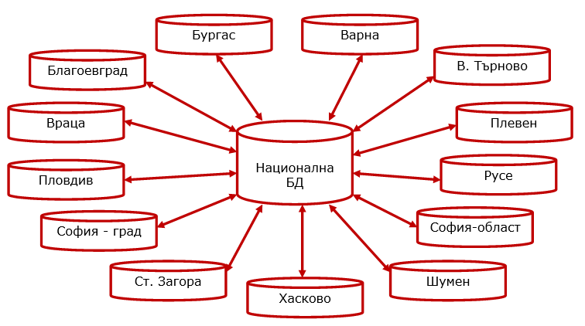
Реализация на приложение с разпределена база данни
Фиг. 4. Разпределена БД за събиране на данни за група заболявания по области
Notes:
На Фиг. 4. е показана схема на разпределена БД, която е предназначена за събиране на данни за група заболявания.
Данните по регионален признак се събират в 13 обособени точки. Периодично данните се обединяват в национална БД.

Slide 48
За синхронизация на данните във всеки възел се разполага копие на БД. Първоначално всяка регионална БД е празна. Тя не съдържа данни за групите заболявания. За функциониране на системата е необходим набор от основни данни. Той се създава в Националната БД и периодично се правят копия на тези данни в регионалните възли. Оперативните данни за групите заболявания периодично се изпращат към Националната БД. Това се осъществява чрез пълно копиране на оперативните или чрез копиране на новите и актуализирани оперативни данни за последния неактуализиран период. Възможността за обединяване на данните от регионалните БД в Националната БД се осъществява на базата на структурирани Персонални идентификационни номера на записите. Задължителен елемент при формиране на персоналния идентификационен номер е кода на областта, в която се регистрира заболяването.

Slide 49
Всяка регионална БД работи независимо от другите. Проблеми, свързани с комуникацията, не затрудняват функционирането на системата по отниошение на основната им функция по събиране на оперативни данни.
Обединяването на данните в Националната БД става по два начина:
чрез създаване на копия на оперативните данни в отделни регионални бази и обединяване на тези данни с Националната БД по инициатива на регионалните звена или на Националното звено;
автоматично синхронизиране на оперативните данни.
Вторият вариант изсиква наличие на постоянна връзка между регионалните звена и Националното, за да бъде възможно коректното изпълнение на процедурите по синхронизаци на данните.

Slide 50
Основните данни, които се генерират в Националната БД, аналогично на оперативните данни могат да се синхронизират с тези в локалните БД с помощта на процедури, които се стратират от администраторите на локалните бази или автоматично, ако има постоянна връзка между възлите и сървъра, в който е Националната БД.
Notes:
Литература
1. Лекции по дисциплина „Управленски информационни системи“ на доц. д-р инж. Недялко Николов
2. Петков А., Управленски информационни системи, РУ „Ангел Кънчев”, 2013 г.
3. Попова-Айкова Р., Управленски информационни системи. УИ ”Стопанство”, С., 1996
4. Райкерсторфер Г. и колектив, Икономическа информатика, София, 1997 г.
5. Рачев Б. и колектив, Бази от данни и информационни системи, Варна, 1997 г.
6. Jeffrey D. Ullman, Principles of database and knowledgebase systems volume I: Classical database systems, Computer Science Press.
7. Тужаров Хр., Бази данни, 2007

